Slide 1
Průběh NASBA
RNA matrice
5´
3´
DNA primer A s promotorem pro T7 RNA-polymerázu
T7

Slide 2
Průběh NASBA
RNA matrice
5´
3´
T7
Zpětná transkriptáza

Slide 3
Průběh NASBA
RNA matrice
5´
3´
5´
3´
T7
RNáza H – degradace RNA

Slide 4
Průběh NASBA
Vznikla dsDNA s promotorem pro T7 RNA polymerázu
5´
3´
T7
DNA primer B

Slide 5
Průběh NASBA
Vznikla dsDNA s promotorem pro T7 RNA polymerázu
5´
3´
T7
Transkripce T7 RNA polymerázou
3´
5´
3´
5´
3´
5´
A tím skončil první „cyklus“

Slide 6
Průběh NASBA
Produkty RNA z 1. cyklu
5´
3´
3´
5´
DNA primer B

Slide 7
Průběh NASBA
Produkty RNA z 1. cyklu
5´
3´
3´
5´
zpětná transkriptáza

Slide 8
Průběh NASBA
5´
3´
3´
5´
RNáza H

Slide 9
Průběh NASBA
Vznikla dsDNA s promotorem pro T7 RNA polymerázu
5´
3´
T7
primer A
Transkripce T7 RNA polymerázou
3´
5´
3´
5´
3´
5´
A vracíme se zase na začátek …

Slide 10
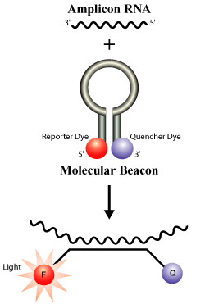
Vylepšené přístupy
K molekulám RNA jsou připojovány molecular beacons, což zvyšuje citlivost reakce

Slide 11
Praktické využití?
Molekulární diagnostika lidského papilomaviru
Detekce rezistence k azidotyminu u viru HIV-1
Detekce obtížně kutivovatelných bakterií (Chlamydia trachomatis, Mycobacterium tuberculosis)

